Slide 1
JVM虚拟机
第4小组

Slide 2
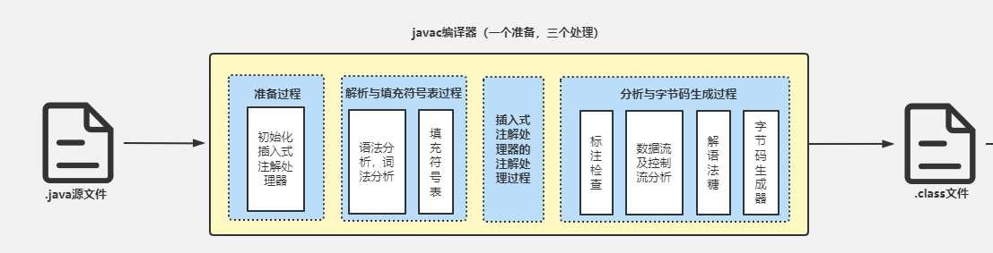
Javac编译
Notes:
Java源文件编译成class文件的过程大致可以分为1个准备过程和3个处理过程，它们分别如下 所示。
1）准备过程：初始化插入式注解处理器。
2）解析与填充符号表过程，包括：
·词法、语法分析。将源代码的字符流转变为标记集合，构造出抽象语法树。
·填充符号表。产生符号地址和符号信息。
3）插入式注解处理器的注解处理过程：插入式注解处理器的执行阶段，
4）分析与字节码生成过程，包括：
·标注检查。对语法的静态信息进行检查。
·数据流及控制流分析。对程序动态运行过程进行检查。
·解语法糖。将简化代码编写的语法糖还原为原有的形式
·字节码生成。将前面各个步骤所生成的信息转化成字节码。

Slide 3
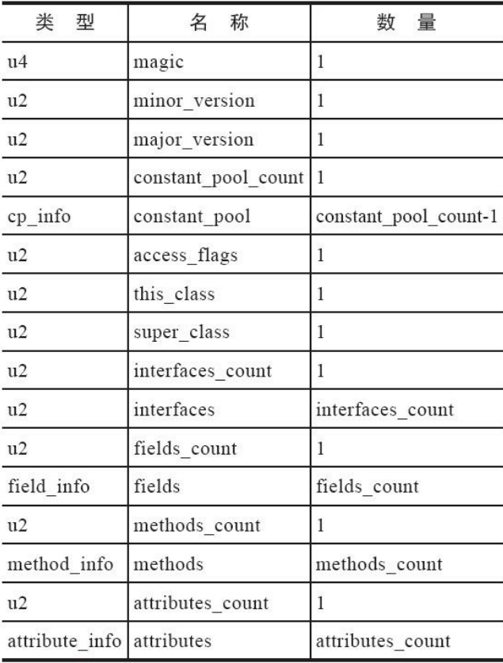
类文件结构
Notes:
编译完成的class文件格式如图所示
虚拟机和字节码存储格式实现了平台无关性。Java虚拟机甚至不与Java语言关联，只与Class文件关联，只要语言能够编译成.class文件就能在虚拟机上运行。
Class文件是一组以8个字节为基础单位的二进制流。
头4个字节被称为魔数用于确定这个文件是否能被虚拟机接受。
2字节存储次版本号。
2字节存储主版本号。
2字节表示常量池容量计数值。
常量池常量池主要存放两大类常量：字面量、符号引用。
字面量比较接近于Java语言层面的常量概念。
符号引用属于编译原理概念，主要包括几种常量：
类和接口的全限定名
字段的名称和描述符
方法的名称和描述符
因为class文件不会存储字段、方法的最终内存布置信息，所以要存储相关的符号引用在动态链接时，找到相应的内存地址。
访问标志（access_flags），访问标志用于标识一些类或接口层面的访问信息
类索引（this_class）
父类索引（super_class）
接口数量（interfaces_count）、接口索引集合（interfaces）是一组八字节类型的数据的集合。
Class文件中由这四项数据来确定该类型的继承关系。
字段个数和字段表集合字段表（field_info）用于描述接口或者类中声明的变量。
访问标志（access_flags）
名称索引（name_index）
描述符索引（descriptor_index）
属性表集合（attributes）
方法个数和方法表集合方法表，他的结构如同字段表一样，依次包括
访问标志（access_flags）
名称索引（name_index）
描述符索引（descriptor_index）
属性表集合（attributes）
属性表集合
属性表（attribute_info），Class文件、字段表、方法表都可以 携带自己的属性表集合

Slide 4
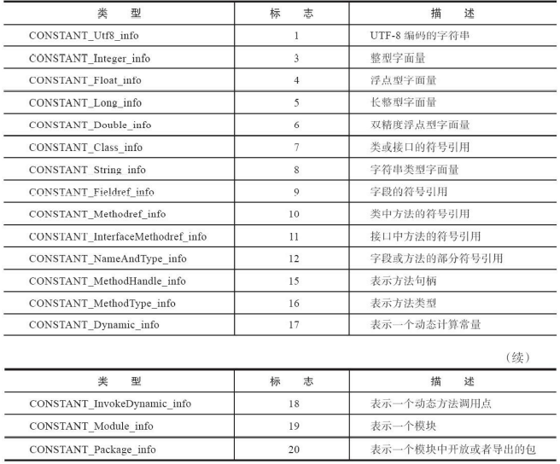
常量池的项目类型

Slide 5
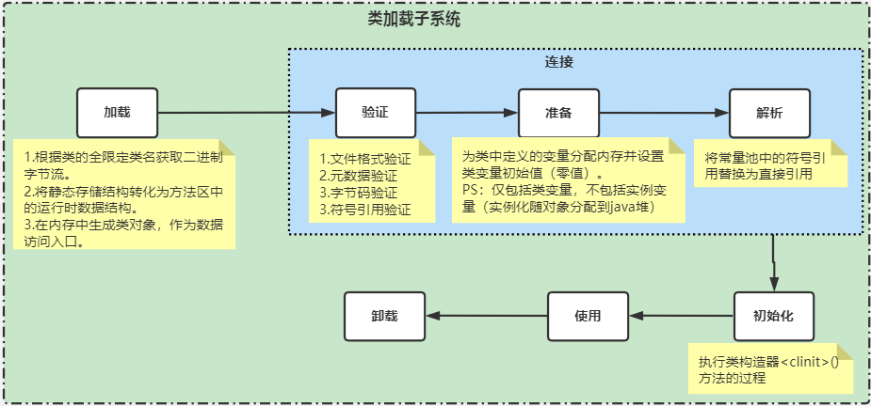
类加载机制
Notes:
一个类从被加载进虚拟机内存到卸载出内存，会经历如下七个阶段1. 加载2. 验证3. 准备4. 解析5. 初始化6. 使用7. 卸载
验证、准备、解析有称为连接。
这些阶段通常都是互相交叉地混合进行的，会在一个阶段执行的过程中调用、激活另一个阶段。
加载过程分为三步
通过一个类的全限定名来获取此类的二进制字节流。
将这个字节流所代表的静态存储结构转化为方法区的运行时数据结构。
在内存中生成一个代表这个类的java.lang.Class对象，作为方法区这个类的各种数据的访问入口。
加载阶段与连接阶段的部分动作（如一部分字节码文件格式验证动作）是交叉进行的，加载阶段尚未完成，连接阶段可能已经开始，这两个阶段的开始时间仍然保持着固定的先后顺序。
验证是连接阶段的第一步，这一阶段的目的是确保Class文件的字节流中包含的信息符合约束要求，保证这些信息被当作代码运行后不会危害虚拟机自身的安全。
验证阶段大致上会完成下面四个阶段的检验动作：
文件格式验证
元数据验证
字节码验证
符号引用验证
准备阶段是连接阶段的第二步正式为类中定义的变量（即静态变量，被static修饰的变量）分配内存并设置类变量零值的阶段。
这时候进行内存分配的仅包括类变量，而不包括实例变量，实例变量将会在对象实例化时随着对象一起分配在Java堆中。
解析阶段是Java虚拟机将常量池内的符号引用替换为直接引用的过程。
类或接口的解析
字段解析
方法解析
接口方法解析
符号引用以一组符号来描述所引用的目标，符号可以是任何 形式的字面量，只要使用时能无歧义地定位到目标即可。
直接引用是可以直接指向目标的指针、相对偏移量或者是一个能 间接定位到目标的句柄。
到初始化阶段，Java虚拟机才真正开始执行类中编写的Java程序代码，将主导权移交给应用程序。
在准备阶段时，变量已经赋过一次系统要求的初始零值，而在初始化阶段，会根据程序编码制定的主观计划去初始化类变量和其他资源。
有且只有六种情况必须立即对类进行“初始化”：
遇到new、getstatic、putstatic或invokestatic这四条字节码指令时
使用java.lang.reflect包的方法对类型进行反射调用的时候，如果类型没有进行过初始化，则需要先触发其初始化。
当初始化类的时候，如果发现其父类还没有进行过初始化，则需要先触发其父类的初始化。
当虚拟机启动时，用户需要指定一个要执行的主类（包含main()方法的那个类），虚拟机会先初始化这个主类。
当使用JDK 7新加入的动态语言支持时，如果一个java.lang.invoke.MethodHandle实例最后的解析结果为REF_getStatic、REF_putStatic、REF_invokeStatic、REF_newInvokeSpecial四种类型的方法句柄，并且这个方法句柄对应的类没有进行过初始化，则需要先触发其初始化。
当一个接口中定义了JDK 8新加入的默认方法（被default关键字修饰的接口方法）时，如果有这个接口的实现类发生了初始化，那该接口要在其之前被初始化。

Slide 6
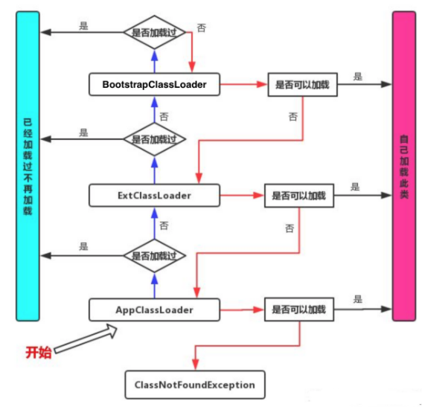
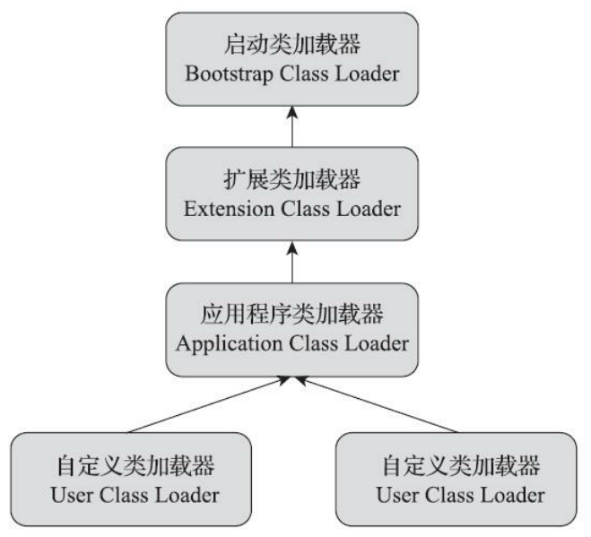
类加载器
Notes:
类加载器的作用是通过类的全限定名获取描述该类的二进制字节流。
自JDK 1.2以来，Java一直保持着三层类加载器、双亲委派的类加载架构。
1. 启动类加载器（Bootstrap Class Loader）2. 扩展类加载器（Extension Class Loader）3. 应用程序类加载器（Application Class Loader）
双亲委派模型并不是一个具有强制性约束的模型，而是Java设计者推荐给开发者们的类加载器实现方式。
支持SPI
OSGI 实现热部署

Slide 7
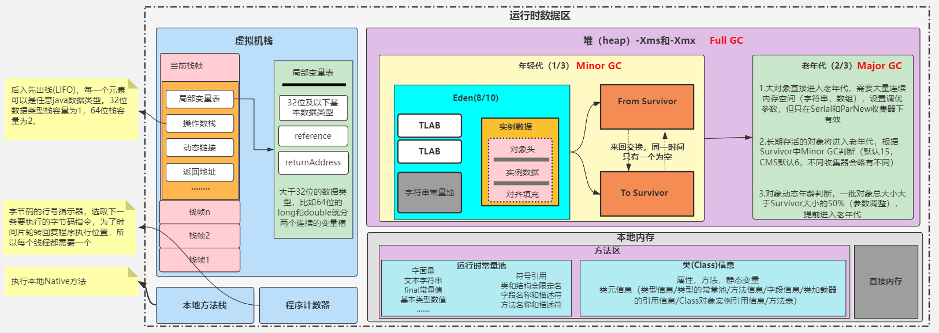
内存区域
Notes:
内存区域包括程序计数器、Java虚拟机栈、本地方法栈、Java堆、方法区。
程序计数器
是一块较小的内存空间，它可以看作是当前线程所执行的字节码的行号指示器。
分支、循环、跳转、异常处理、线程恢复等基础功能都需要依赖这个计数器来完成。属于线程私有。
Java虚拟机栈（Java Virtual Machine Stack）
是线程私有的，它的生命周期与线程相同。虚拟机栈描述的是Java方法执行的线程内存模型：每个方法被执行的时候，Java虚拟机都会同步创建一个栈帧（Stack Frame）用于存储局部变量表、操作数栈、动态连接、方法出口等信息。每一个方法被调用直至执行完毕的过程，就对应着一个栈帧在虚拟机栈中从入栈到出栈的过程。
本地方法栈（Native Method Stacks） 1. 与虚拟机栈所发挥的作用是非常相似的。区别在于：虚拟机栈为虚拟机执行Java方法（也就是字节码）服务，本地方法栈则是为虚拟机使用到的本地（Native）方法服务。
Java堆
Java堆（Java Heap）是虚拟机所管理的最大的内存。Java堆是被所有线程共享的一块内存区域，在虚拟机启动时创建。 从分配内存的角度看，所有线程共享的Java堆中可以划分出多个线程私有的分配缓冲区（Thread Local Allocation Buffer，TLAB），以提升对象分配时的效率。
方法区
方法区（Method Area）与Java堆一样，是线程共享的内存区域，它用于存储已被虚拟机加载的类型信息、常量、静态变量、即时编译器编译后的代码缓存等数据。
*运行时常量池
运行时常量池（Runtime Constant Pool）是方法区的一部分。
Class文件中的常量池表（Constant Pool Table），会类加载后存放到方法区的运行时常量池中。
运行时常量池相对于Class文件常量池的另外一个重要特征是具备动态性，Java语言并不要求常量一定只有编译期才能产生，也就是说，并非只有Class文件中的常量池内容才能进入方法区运行时常量池，运行期间也可以将新的常量放入池中。（比如string.inter）
直接内存（Direct Memory）
不是虚拟机运行时数据区的一部分，也不是《Java虚拟机规范》中定义的内存区域。但是这部分内存也被频繁地使用，而且也可能导致OutOfMemoryError异常出现。常用于nio

Slide 8
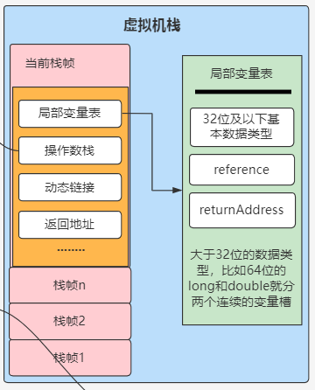
运行时栈帧结构
Notes:
Java虚拟机以方法作为最基本的执行单元。
栈帧则是用于支持虚拟机进行方法调用和方法执行的数据结构，也是虚拟机栈的栈元素。
栈帧存储了方法的局部变量表、操作数栈、动态连接和方法返回地址等信息。
每一个方法从调用开始至执行结束，就对应着一个栈帧在虚拟机栈里面从入栈到出栈的过程。
一个栈帧需要分配多少内存，并不会受到程序运行期变量数据的影响，而仅仅取决于程序源码和具体的虚拟机使用的栈内存布局形式。
局部变量表是一组变量值的存储空间，用于存放方法参数和方法内部定义的局部变量。
在Java程序被编译为Class文件时，就在方法的Code属性的max_locals数据项中确定了该方法所需分配的局部变量表的最大容量。
操作数栈（Operand Stack）。
同局部变量表一样，操作数栈的最大深度也在编译的时候被写入到Code属性的max_stacks数据项之中。
每个栈帧都包含一个指向运行时常量池中该栈帧所属方法的引用，持有这个引用是为了支持方法调用过程中的动态连接（Dynamic Linking）。
字节码中的方法调用指令就以常量池里指向方法的符号引用作为参数。这些符号 引用一部分会在类加载阶段或者第一次使用的时候就被转化为直接引用，这种转化被称为静态解析。 另外一部分将在每一次运行期间都转化为直接引用，这部分就称为动态连接。
返回地址 当一个方法开始执行后，只有两种方式退出这个方法。
1. 第一种方式是执行引擎遇到任意一个方法返回的字节码指令，属于“”正常调用完成“”。
2. 另外一种退出方式是在方法执行的过程中遇到了异常，属于 “异常调用完成（Abrupt Method Invocation Completion）”。
无论采用何种退出方式，在方法退出之后，都必须返回到最初方法被调用时的位置，程序才能继续执行。

Slide 9
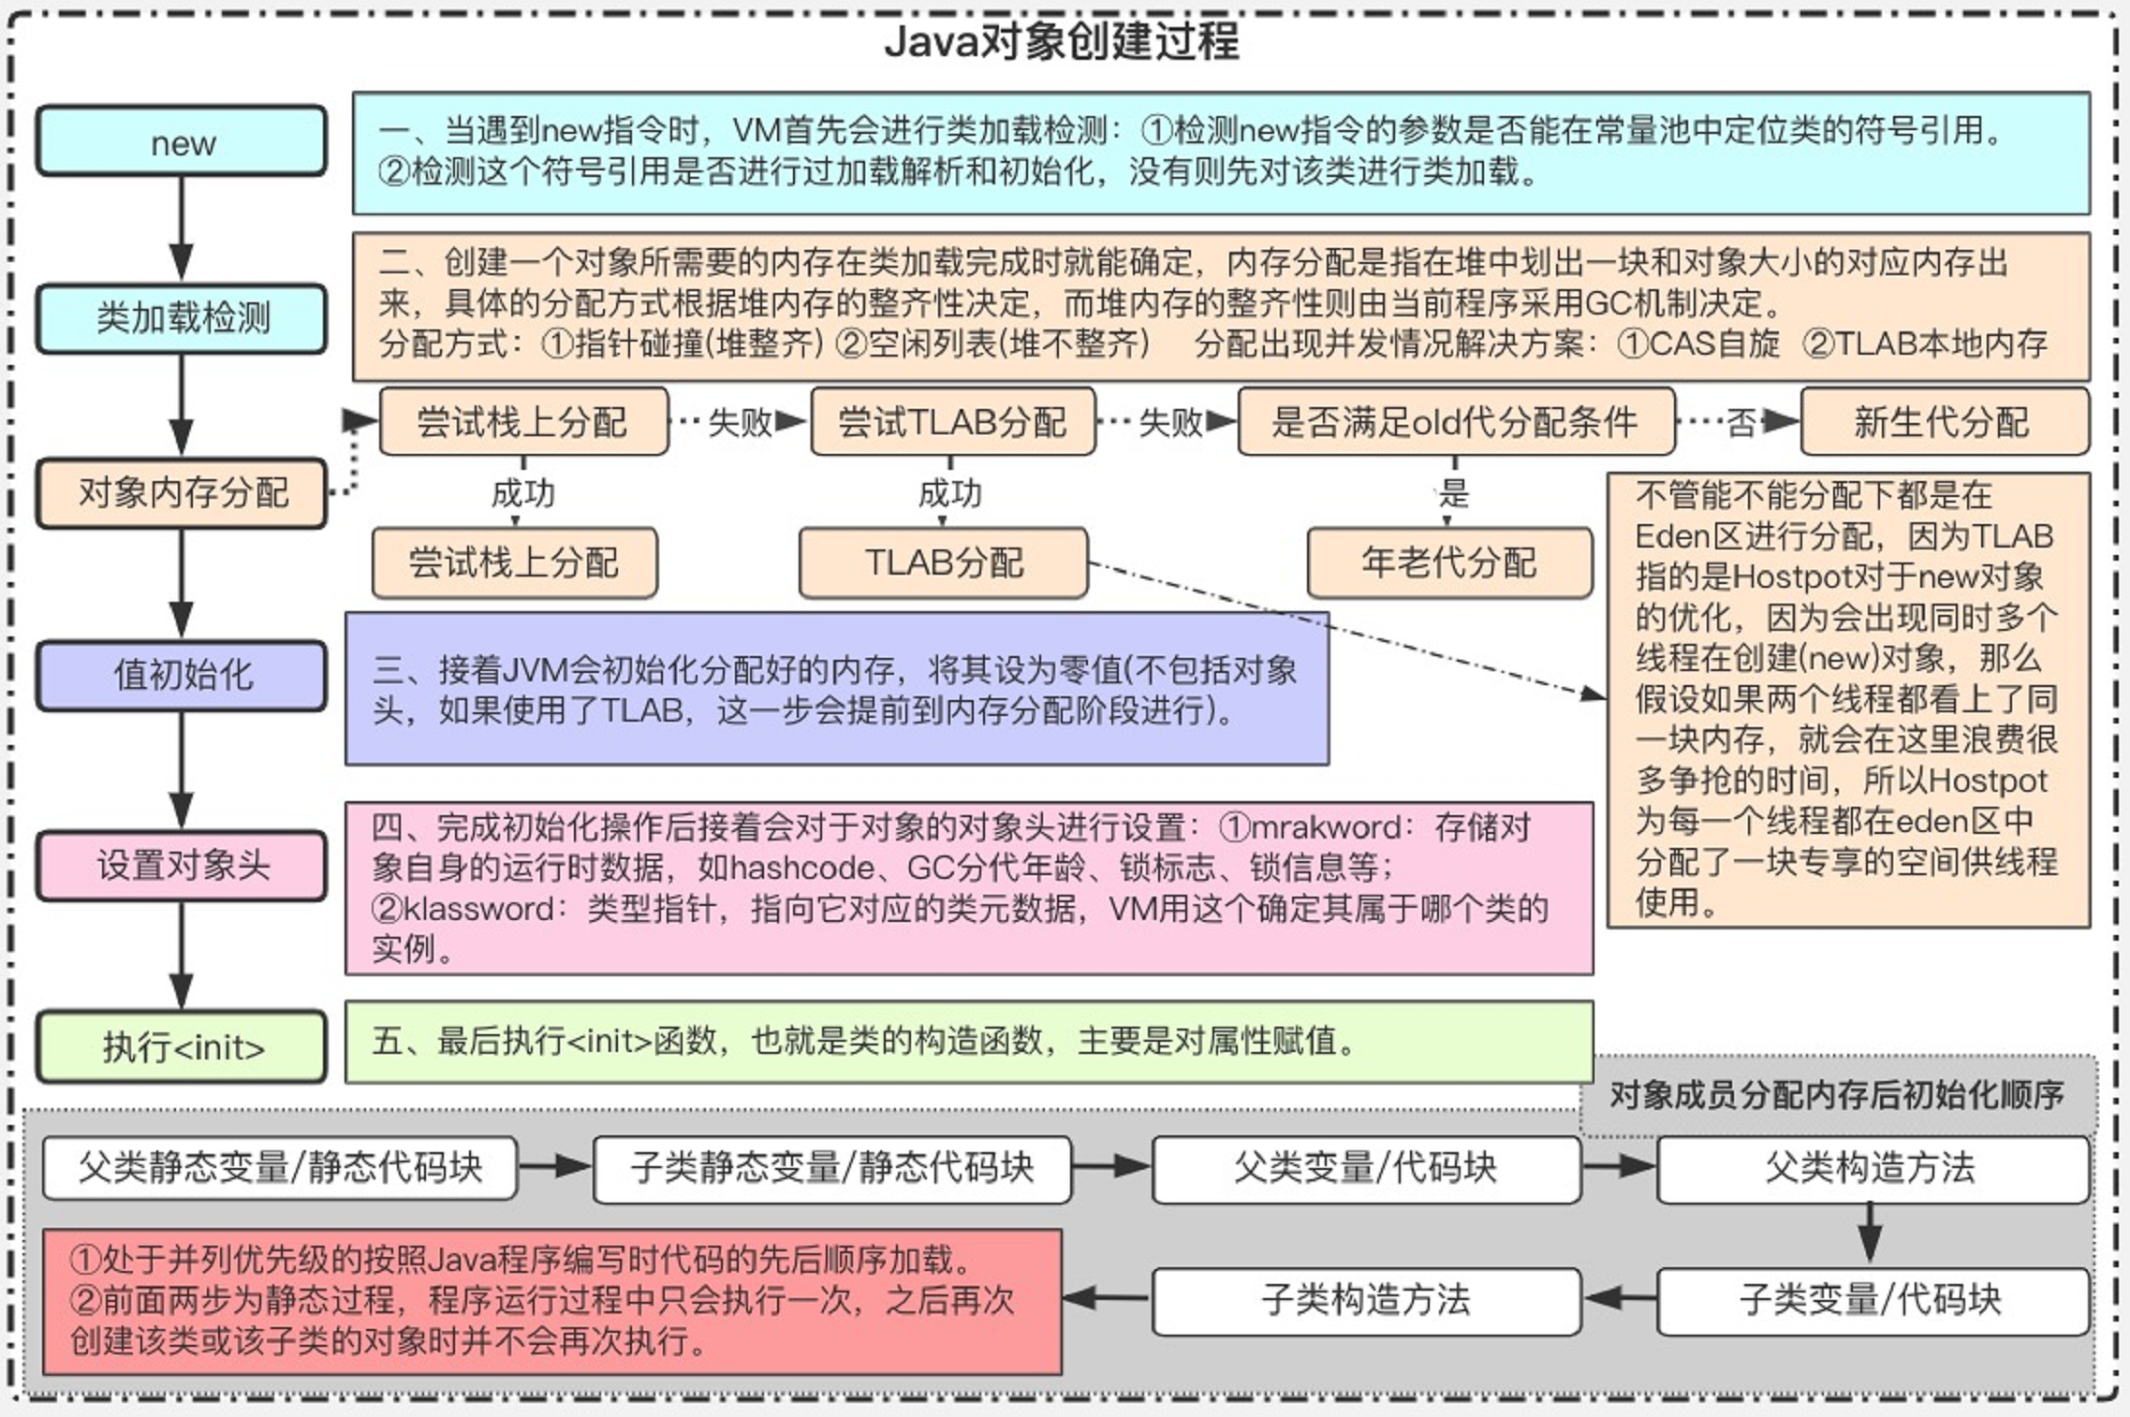
对象的创建
Notes:
对象的创建过程
当Java虚拟机遇到一条字节码new指令时，首先将去检查这个指令的参数是否能在常量池中定位到 一个类的符号引用，并且检查这个符号引用代表的类是否已被加载、解析和初始化过。
如果没有，那 必须先执行相应的类加载过程。
根据使用的gc收集器的不同，堆中可用内存分为堆整齐、堆不整齐。可以分别才用指针碰撞、空闲列表来确定要分配的内存区域。
对象创建在虚拟机中是非常频繁的行 为，即使仅仅修改一个指针所指向的位置，在并发情况下也并不是线程安全的。
虚拟机采用了两种方案
一种是采用CAS配上失败重试的方式保证更新操作的原子性。
另外一种是把内存分配的动作按照线程划分在不同的空间之中进行，
即每个线程在Java堆中预先分配一小块内存，称为本地线程分配缓冲（Thread Local Allocation Buffer，TLAB），哪个线程要分配内存，就在哪个线程的本地缓冲区中分配，只有本地缓冲区用完 了，分配新的缓存区时才需要同步锁定。
内存分配完成之后，虚拟机必须将分配到的内存空间（但不包括对象头）都初始化为零值，如果 使用了TLAB的话，这一项工作也可以提前至TLAB分配时顺便进行。

Slide 10
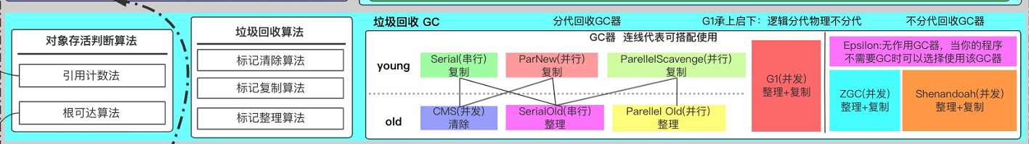
垃圾收集
分代收集理论
1. 弱分代假说（Weak Generational Hypothesis）：绝大多数对象都是朝生夕灭的。
2. 强分代假说（Strong Generational Hypothesis）：熬过越多次垃圾收集过程的对象就越难以消亡。
3. 跨代引用假说（Intergenerational Reference Hypothesis）：跨代引用相对于同代引用来说仅占极少数。
Notes:
对象存活算法
引用计数法
在对象中添加一个引用计数器，每当有一个地方引用它时，计数器值就加一；当引用失效时，计数器值就减一；任何时刻计数器为零的对象就是不可能再被使用的。
引用计数算法（Reference Counting）原理简单，判定效率也很高。占用了一些额外的内存空间来进行计数。
可达性分析法
通过一系列称为“GC Roots”的根对象作为起始节点集，从这些节点开始，根据引用关系向下搜索，搜索过程所走过的路径称为“引用链”（Reference Chain）。
如果某个对象到GC Roots间没有任何引用链相连，则证明此对象是不可能再被使用的。可以被清除
在Java技术体系里面，固定可作为GC Roots的对象包括以下几种：
在虚拟机栈（栈帧中的本地变量表）中引用的对象
在方法区中类静态属性引用的对象
在方法区中常量引用的对象
在本地方法栈中JNI（即通常所说的Native方法）引用的对象
Java虚拟机内部的引用
所有被同步锁（synchronized关键字）持有的对象。
反映Java虚拟机内部情况的对象
引用计数算法判断对象的引用数量，还是通过可达性分析算法判断对象是否引用链可达，判定对象是否存活都和“引用”离不开关系。
1.2之后将引用类型分为四种
强引用是最传统的“引用”的定义。无论任何情况下，只要强引用关系还存在，垃圾收集器就永远不会回收掉被引用的对象。
软引用是用来描述一些还有用，但非必须的对象。只被软引用关联着的对象，在系统将要发生内存溢出异常前，会把这些对象列进回收范围之中进行第二次回收，如果这次回收还没有足够的内存，才会抛出内存溢出异常。
弱引用也是用来描述那些非必须对象，但是它的强度比软引用更弱一些，被弱引用关联的对象只能生存到下一次垃圾收集发生为止。当垃圾收集器开始工作，无论当前内存是否足够，都会回收掉只被弱引用关联的对象。
虚引用也称为“幽灵引用”或者“幻影引用”，它是最弱的一种引用关系。一个对象是否有虚引用的存在，完全不会对其生存时间构成影响，也无法通过虚引用来取得一个对象实例。为一个对象设置虚引用关联的唯一目的只是为了能在这个对象被收集器回收时收到一个系统通知。
标记-清除
算法分为“标记”和“清除”两个阶段：首先标记出所有需要回收的对象，在标记完成后，统一回收掉所有被标记的对象，也可以反过来，标记存活的对象，统一回收所有未被标记的对象。
主要缺点：
1. 执行效率不稳定，如果Java堆中包含大量对象，而且其中大部分是需要被回收的，这时必须进行大量标记和清除的动作，导致标记和清除两个过程的执行效率都随对象数量增长而降低。
2. 内存空间的碎片化问题，标记、清除之后会产生大量不连续的内存碎片，空间碎片太多可能会导致较大对象无法找到足够的连续内存而不得不提前触发另一次垃圾收集动作。
标记-复制
将可用内存按容量划分为大小相等的两块，每次只使用其中的一块。当这一块的内存用完了，就将还存活着的对象复制到另外一块上面，然后再把已使用过的内存空间一次清理掉。
主要缺点：将可用内存缩小为了原来的一半，空间浪费。
标记-整理
标记-清除算法与标记-整理算法的本质差异在于清除是一种非移动式的回收算法，而后者是移动式的。是否移动回收后的存活对象是一项优缺点并存的风险决策。
移动存活对象，尤其是在老年代这种每次回收都有大量对象存活区域，移动存活对象并更新所有引用这些对象的地方将会是一种工作量巨大的的操作，
而且这种对象移动操作必须全程暂停用户应用程序才能进行。

Slide 11
HotSpot的算法细节实现
根节点枚举
安全点
安全区域
记忆集和卡表
写屏障
并发可达性分析
Notes:
根节点枚举
在HotSpot 使用一组称为OopMap的数据结构来知道哪些地方存放着对象引用。
一旦类加载动作完成的时候， HotSpot就会把对象内什么偏移量上是什么类型的数据计算出来。
这样收集器在扫描时就可以直接得知这些信 息了，并不需要真正一个不漏地从方法区等GC Roots开始查找。
安全点
在OopMap的协助下，HotSpot可以快速准确地完成GC Roots枚举。
致OopMap内容变化的指令非常多，如果为每一条指令都生成 对应的OopMap，那将会需要大量的额外存储空间。
只是在“特定的位置”记录 了这些信息，这些位置被称为安全点（Safepoint）。
安全区域
用户线程处于Sleep状态或者Blocked状态，这时候线程无法响应虚拟机的中断请求，不能再走 到安全的地方去中断挂起自己，虚拟机也显然不可能持续等待线程重新被激活分配处理器时间。对于 这种情况，就必须引入安全区域（Safe Region）来解决。
安全区域是指能够确保在某一段代码片段之中，引用关系不会发生变化，因此，在这个区域中任 意地方开始垃圾收集都是安全的。我们也可以把安全区域看作被扩展拉伸了的安全点。
记忆集和卡表
垃圾收集器在新生代中建 立了名为记忆集（Remembered Set）的数据结构，用以避免把整个老年代加进GC Roots扫描范围。
记忆集是一种用于记录从非收集区域指向收集区域的指针集合的抽象数据结构。
卡表
每个记录精确到一块内存区域，该区域内有对象含有跨代指针。
卡表就是记忆集的一种具体实现，它定义了记忆集的记录精度、与堆内存的映射关系等。
字节数组CARD_TABLE的每一个元素都对应着其标识的内存区域中一块特定大小的内存块，这个 内存块被称作“卡页”（Card Page）。
一个卡页的内存中通常包含不止一个对象，只要卡页内有一个（或更多）对象的字段存在着跨代 指针，那就将对应卡表的数组元素的值标识为1，称为这个元素变脏（Dirty），没有则标识为0。在垃 圾收集发生时，只要筛选出卡表中变脏的元素，就能轻易得出哪些卡页内存块中包含跨代指针，把它 们加入GC Roots中一并扫描。
写屏障
在HotSpot虚拟机里是通过写屏障（Write Barrier）技术维护卡表状态的。写屏障可以看作在虚拟机层面对“引用类型字段赋值”这个动作的AOP切面。

Slide 12
内存分配与回收策略
对象优先在Eden分配
大对象直接进入老年代
长期存活的对象将进入老年代
动态年龄判断
空间分配担保
Notes:
对象优先在Eden分配
大多数情况下，对象在新生代Eden区中分配。当Eden区没有足够空间进行分配时，虚拟机将发起一次Minor GC。
大对象直接进入老年代
大对象需要大量连续内存空间的Java对象，在Java虚拟机中要，大对象在分配空间时，
1. 容易导致内存明明还有不少空间时就提前触发垃圾收集，以获取足够的连续空间才能安置好它们，
2. 而当复制对象时，大对象就意味着高额的内存复制开销。
长期存活的对象将进入老年代
对象通常在Eden区里诞生，如果经过第一次Minor GC后仍然存活，并且能被Survivor容纳的话，该对象会被移动到Survivor空间中，并且将其对象年龄设为1岁。对象在Survivor区中每熬过一次Minor GC，年龄就增加1岁，当它的年龄增加到一定程度（默认为15），就会被晋升到老年代中。对象晋升老年代的年龄阈值，可以通过参数-XX：MaxTenuringThreshold设置。
动态年龄判断
HotSpot虚拟机并不是永远要求对象的年龄必须达到才能晋升老年代，
如果在Survivor空间中相同年龄所有对象大小的总和大于Survivor空间的一半，年龄大于或等于该年龄的对象就可以直接进入老年代，无须等到-XX：MaxTenuringThreshold中要求的年龄。
空间分配担保
在发生Minor GC之前，虚拟机必须先检查老年代最大可用的连续空间是否大于新生代所有对象总空间，如果这个条件成立，那这一次Minor GC可以确保是安全的。
如果不成立，则虚拟机会先查看是否允许担保失败（Handle Promotion Failure）；如果允许，那会继续检查老年代最大可用的连续空间是否大于历次晋升到老年代对象的平均大小，
如果大于，将尝试进行一次Minor GC，尽管这次Minor GC是有风险的；如果小于，或者设置不允许冒险，那这时就要改为进行一次Full GC。

Slide 13
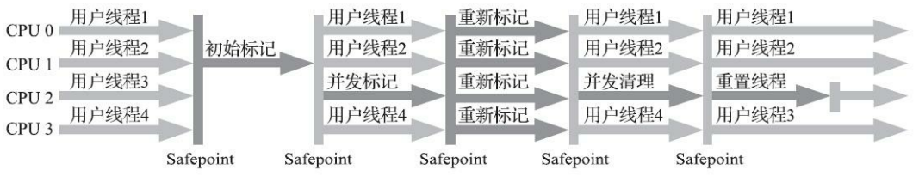
CMS收集器
Notes:
1）初始标记（CMS initial mark）
2）并发标记（CMS concurrent mark）
3）重新标记（CMS remark）
4）并发清除（CMS concurrent sweep）
优点在于 并发收集、低停顿
最耗时的并发标记、并发清除都与用户线程一起。
缺点
cpu资源敏感
无法处理浮动垃圾
标记清除会存在大量碎片空间

Slide 14
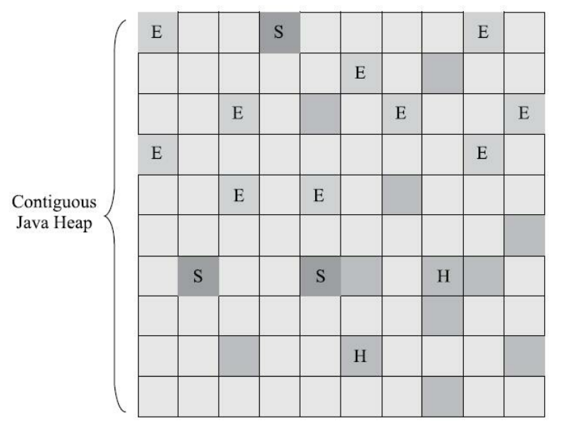
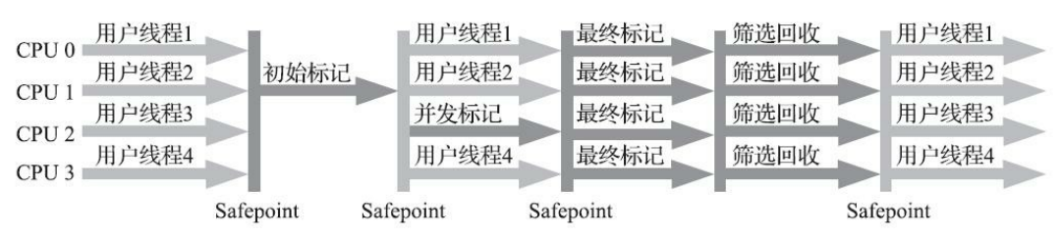
Garbage First收集器
Notes:
在G1之前都是对整个年轻代或者老年代进行回收的，而g1使用了一种权限的方式，将老年代和年轻代都划分为一个一个小的内存区域，对小的内存区域进行收集，停顿的时间会变得很短。
初始标记（Initial Marking）：仅仅只是标记一下GC Roots能直接关联到的对象，并且修改TAMS 指针的值，让下一阶段用户线程并发运行时，能正确地在可用的Region中分配新对象。这个阶段需要 停顿线程，但耗时很短，而且是借用进行Minor GC的时候同步完成的，所以G1收集器在这个阶段实际 并没有额外的停顿。
·并发标记（Concurrent Marking）：从GC Root开始对堆中对象进行可达性分析，递归扫描整个堆 里的对象图，找出要回收的对象，这阶段耗时较长，但可与用户程序并发执行。当对象图扫描完成以 后，还要重新处理SATB记录下的在并发时有引用变动的对象。
·最终标记（Final Marking）：对用户线程做另一个短暂的暂停，用于处理并发阶段结束后仍遗留 下来的最后那少量的SATB记录。
·筛选回收（Live Data Counting and Evacuation）：负责更新Region的统计数据，对各个Region的回 收价值和成本进行排序，根据用户所期望的停顿时间来制定回收计划，可以自由选择任意多个Region 构成回收集，然后把决定回收的那一部分Region的存活对象复制到空的Region中，再清理掉整个旧 Region的全部空间。这里的操作涉及存活对象的移动，是必须暂停用户线程，由多条收集器线程并行 完成的。

Slide 15
回收方法区
方法区的垃圾收集主要回收两部分内容：废弃的常量和不再使用的类型。回收废弃常量与回收Java堆中的对象非常类似。
判定一个常量是否“废弃”还是相对简单，而要判定一个类型是否属于“不再被使用的类”的条件就比较苛刻了。
需要同时满足下面三个条件：
1. 该类所有的实例都已经被回收，也就是Java堆中不存在该类及其任何派生子类的实例。
2. 加载该类的类加载器已经被回收，这个条件除非是经过精心设计的可替换类加载器的场景，如OSGi、JSP的重加载等，否则通常是很难达成的。
3. 该类对应的java.lang.Class对象没有在任何地方被引用，无法在任何地方通过反射访问该类的方法。
Notes:
方法区的垃圾收集主要回收两部分内容：废弃的常量和不再使用的类型。回收废弃常量与回收Java堆中的对象非常类似。
判定一个常量是否“废弃”还是相对简单，而要判定一个类型是否属于“不再被使用的类”的条件就比较苛刻了。
需要同时满足下面三个条件：
1. 该类所有的实例都已经被回收，也就是Java堆中不存在该类及其任何派生子类的实例。
2. 加载该类的类加载器已经被回收，这个条件除非是经过精心设计的可替换类加载器的场景，如OSGi、JSP的重加载等，否则通常是很难达成的。
3. 该类对应的java.lang.Class对象没有在任何地方被引用，无法在任何地方通过反射访问该类的方法。
Java虚拟机被允许对满足上述三个条件的无用类进行回收，这里说的仅仅是“被允许”，而并不是和对象一样，没有引用了就必然会回收。
在大量使用反射、动态代理、CGLib等字节码框架，动态生成JSP以及OSGi这类频繁自定义类加载器的场景中，通常都需要Java虚拟机具备类型卸载的能力，以保证不会对方法区造成过大的内存压力。

